Slide 1
FULL STACK PYTHON
Clase 8
CSS 4

Slide 2

Selectores avanzados y Animaciones

Slide 3
Les damos la bienvenida
Vamos a comenzar a grabar la clase

Slide 4
Clase 07
Clase 08
Clase 09
CSS 2 - Modelo de caja y posicionamiento
Modelo de caja y propiedades.
Posicionamiento y visualización.
CSS 4 - Selectores avanzados y Animaciones
Selectores avanzados.
Animaciones con CSS.
Incorporación de transformaciones y transiciones a elementos.
Introducción Responsive Web Design.
CSS 5 - Flexbox
Media Queries.
¿Qué es Flexbox?
Propiedades para el contenedor Flex, y los Flex items.

Slide 5
Selectores avanzados

Slide 6
Selectores avanzados
Utilizan “combinadores”, signos gráficos que establecen la relación entre los elementos y permiten hacer una selección específica:
Selector | Caracter | Descripción | Ejemplo
Agrupado | , (coma) | Se utiliza cuando varios elementos comparten una serie de declaraciones iguales, se aplican las reglas CSS a los selectores involucrados. +info | p, a, div { /*Reglas CSS*/ }
Descen- diente | (espacio) | Apunta a elementos contenidos dentro de otro en la estructura del documento, sin importar la profundidad o los descendientes interpuestos entre ellos +info | div p { /*Reglas CSS*/ }
Hijos directos | > (mayor) | Selecciona los elementos que sean hijos directos del contenedor padre, descartando nietos y sucesivos. +info | span > a { /*Reglas CSS*/ }

Slide 7
Selectores avanzados
Selector | Caracter | Descripción | Ejemplo
Hermano adyacente | + (más) | Aplica estilos a elementos que siguen inmediatamente a otros. Deben tener el mismo elemento padre ser inmediatamente siguiente a él. +info | div + p { /*Reglas CSS*/ }
General de hermanos | ~(virgulilla o tilde de la ñ) | Selecciona todos los elementos que son hermanos del especificado, sin necesidad de que sean adyacentes. +info | div ~ p { /*Reglas CSS*/ }

Slide 8
Pseudoclases
Una pseudoclase es un selector que marca los elementos que están en un estado específico o tienen un comportamiento determinado. Todas las pseudoclases se denominan mediante una palabra precedida por dos puntos y se comportan del mismo modo. Afectan a un fragmento del documento que está en un estado determinado y se comportan como si se hubiera añadido una clase a su HTML.

Slide 9
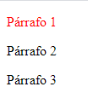
:first-child
Esta pseudoclase modifica el estilo del primer elemento de un grupo de elementos hermanos dentro de un contenedor, es decir “el primer hijo de su padre”. +info
<div>
<p> Párrafo 1 </p>
<p> Párrafo 2 </p>
<p> Párrafo 3 </p>
</div>
p:first-child {
color: red;
}

Slide 10

:last-child
Se utiliza para representar al último elemento entre un grupo de elementos hermanos dentro de un contenedor, es decir “el último hijo de su padre”. +info
<div>
<p> Párrafo 1 </p>
<p> Párrafo 2 </p>
<p> Párrafo 3 </p>
</div>
p:last-child {
color: blue;
}

Slide 11
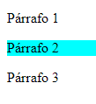
:nth-child(n)
El selector coincide con cada elemento que es el n-ésimo hijo, independientemente del tipo, de su padre. n puede ser un número, una palabra clave o una fórmula. +info
<div>
<p> Párrafo 1 </p>
<p> Párrafo 2 </p>
<p> Párrafo 3 </p>
</div>
p:nth-child(2) {
background: cyan;
}

Slide 12
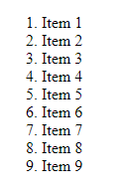
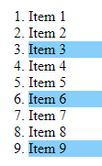
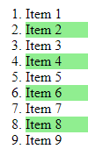
:nth-child(n)
En el ejemplo siguiente, vemos como de la lista se seleccionan primero los elementos 3, 6 y 9, y luego los que son pares:
<ol>
<li> Item 1</li>
<li> Item 2</li>
<li> Item 3</li>
<li> Item 4</li>
<li> Item 5</li>
<li> Item 6</li>
<li> Item 7</li>
<li> Item 8</li>
<li> Item 9</li>
</ol>
li:nth-child(3n) {
background:
lightskyblue;}
li:nth-child(2n) {
background:
lightgreen;}

Slide 13
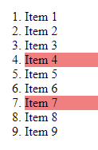
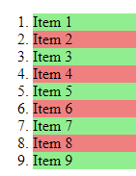
:nth-child(n): Otros ejemplos
li:nth-child(3n+4) {
background:lightcoral;
}
li:nth-child(even) {background: lightcoral;} /*pares*/
li:nth-child(odd) {background: lightgreen;} /*impares*/

Slide 14
Pseudoclases para hipervínculos
Se aplican a las etiquetas <a>, que pueden tener cuatro estados: +info
:link se refiere a un enlace que todavía no ha sido visitado.
:hover se refiere a un elemento sobre el que se coloca el puntero del mouse.
:visited se refiere a un enlace que ya ha sido visitado.
:active se refiere a cualquier elemento que ha sido activado por el usuario.
<a href="https://google.com" target="_blank">Ir a Google</a>
a:link {color: red;}
a:hover {background-color: yellow;}
a:visited {color: blue;}
a:active {background-color: green; color: white;}
Contacto
Contacto
Contacto
Contacto

Slide 15
Pseudoelementos
Los pseudoelementos se añaden a los selectores, pero no describen un estado especial sino que permiten añadir estilos a una parte concreta del documento.

Slide 16

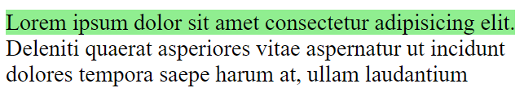
Pseudoelementos
Se utilizan para darle estilos a partes específicas de un elemento. Están precedidos por cuatro puntos (: :):
::first-letter se utiliza para darle estilo a la primera letra de un texto: +info
::first-line se utiliza para darle estilo a la primera línea de un párrafo: +info
<p>Párrafo con la primera letra de otro color</p>
p::first-letter{color:blue;}
p::first-line{background-color: lightgreen;}

Slide 17
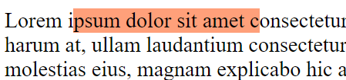


Pseudoelementos
::selection agrega estilos a una parte del documento que ha sido resaltada por el usuario: +info
::before y ::after agregan contenido antes y después, respectivamente, del contenido: +info +info
p::selection{
background-color: lightsalmon;
}

Slide 18
Transformaciones, animaciones y transiciones

Slide 19
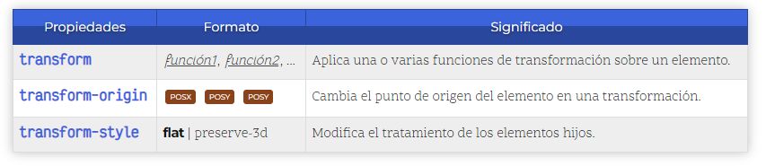
Transformaciones
Permiten mover, rotar, escalar y sesgar elementos, es decir, efectos visuales en 2D y 3D. Las propiedades principales para realizar transformaciones son las siguientes:
Con la propiedad transform podemos indicar una o varias transformaciones para realizar sobre un elemento, ya sean 2D (sobre dos ejes) o 3D (sobre tres ejes).

Slide 20
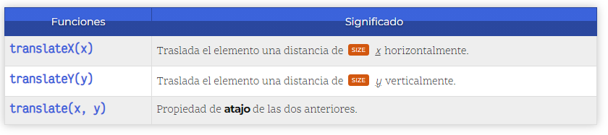
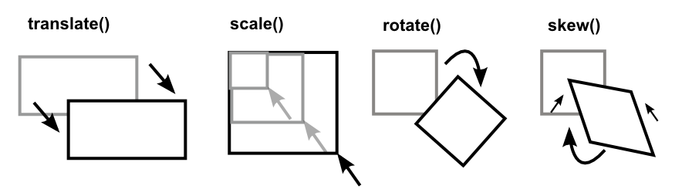
2D - Traslaciones (translate)
Las funciones de traslación son aquellas que realizan una transformación en la que mueven un elemento de un lugar a otro. Si especificamos un valor positivo en el eje X (horizontal), lo moveremos hacia la derecha, y si especificamos un valor negativo, lo moveremos hacia la izquierda. Lo mismo con el eje Y (vertical).
Por ejemplo, transform: translate(20px, -30px) traslada el elemento 20 píxeles a la derecha y 30 píxeles hacia arriba, que es equivalente a utilizar transform: translateX(20px) translateY(-30px). +info

Slide 21
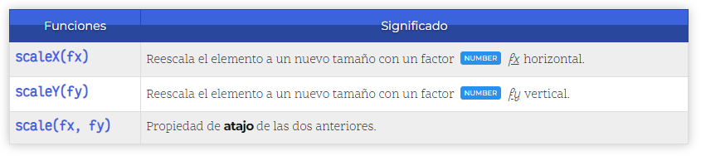
2D - Escalado (scale)
Las funciones de escalado realizan una transformación en la que aumentan o reducen el tamaño de un elemento, basándose en el parámetro indicado, que no es más que un factor de escala:
En este ejemplo, transform: scale(2, 2) realiza una transformación de escalado del elemento, ampliándolo al doble de su tamaño original. Si utilizamos scale() con dos parámetros iguales, estamos manteniendo la proporción del elemento, pero si utilizamos diferentes valores, acabaría deformandose. +info

Slide 22
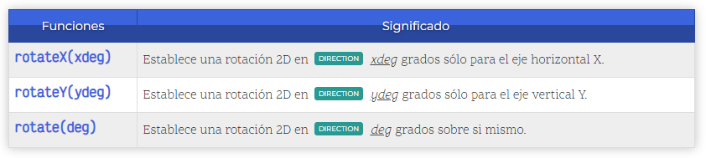
2D - Rotaciones (rotate)
Las funciones de rotación simplemente giran el elemento el número de grados indicado:
Con transform: rotate(5deg) realizamos una rotación de 5 grados del elemento sobre sí mismo. Utilizando rotateX() y rotateY() podemos hacer lo mismo respecto al eje X o el eje Y respectivamente. +info

Slide 23
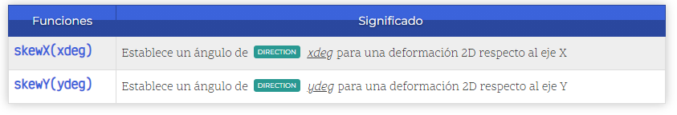
2D - Deformaciones (skew)
Por último, las funciones de deformación establecen un ángulo para torcer, tumbar o inclinar un elemento en 2D.
Aunque la función skew() existe, no debería ser utilizada, ya que está marcada como obsoleta y serán retiradas de los navegadores en el futuro. En su lugar deberían utilizarse skewX() o skewY(). +info

Slide 24
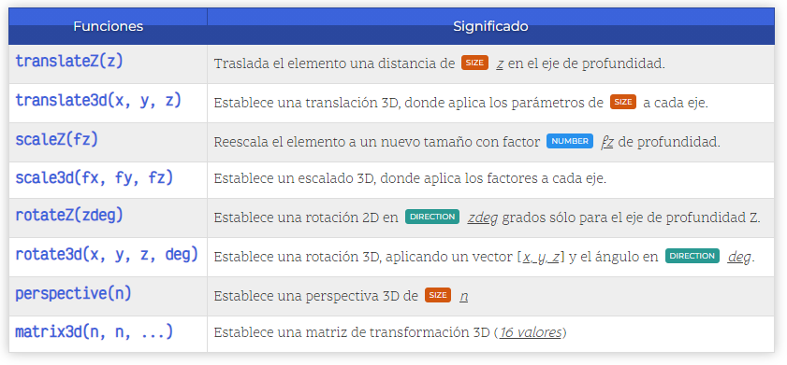
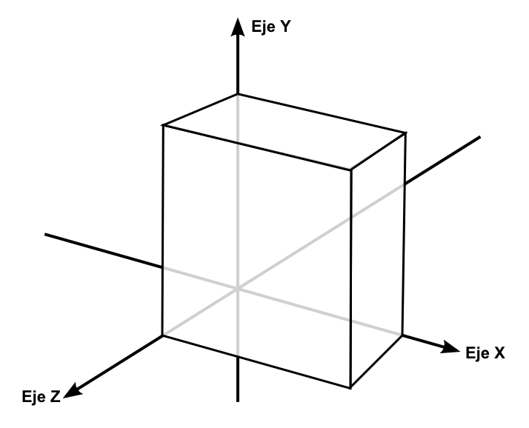
Funciones 3D
A las funciones anteriores, también podemos añadir las funciones equivalentes de CSS para hacer uso del eje Z y con esto acceder a las dimensiones espaciales o “3D”. Las propiedades de transformación 3D son las siguientes: +info

Slide 25
Transformaciones múltiples
Si indicamos dos propiedades transform en el mismo elemento, con diferentes funciones, la segunda propiedad sobreescribirá a la anterior, como ocurre con cualquier propiedad de CSS:
Para evitar esto se suelen emplear múltiples transformaciones, separándolas mediante un espacio. En el siguiente ejemplo, aplicamos una función de rotación, una función de escalado y una función de traslación de forma simultánea:
div {
transform: rotate(5deg);
transform: scale(2,2); /* Esta línea sobreescribe a la anterior */
}
div { transform: rotate(5deg) scale(2,2) translate(20px, 40px); }

Slide 26
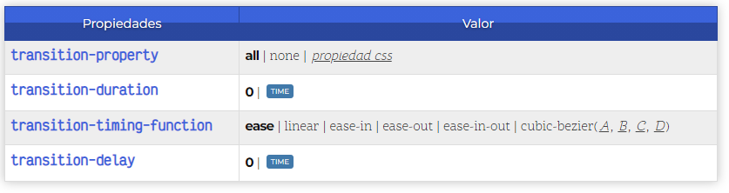
Transiciones
Las transiciones CSS le permiten cambiar los valores de una propiedad, durante un período determinado. Se basan en un principio muy básico: conseguir un cambio de estilo con un efecto suavizado entre un estado inicial y un estado final.
Para crear un efecto de transición, debemos especificar dos cosas:
La propiedad CSS a la que desea agregar un efecto (¿qué propiedad modifico?)
La duración del efecto (¿durante cuánto tiempo?)
Las propiedades relacionadas que existen son las siguientes:

Slide 27
Transiciones
transition-property: Indica la propiedad que será afectada por la transición. Puede ser una propiedad concreta (width o color, por ejemplo) o simplemente all para que se aplique a todos los elementos. Por otro lado, none hace que no se aplique ninguna transición.
transition-duration: Establece la duración de la transición. Se recomienda comenzar con valores cortos, para que las transiciones sean rápidas y elegantes. Una duración demasiado grande producirá una transición con detenciones intermitentes, y pueden resultar molestas a muchos usuarios.
transition-timing-function: indica el ritmo de la transición que queremos conseguir. Se recomienda comenzar con linear (ritmo constante) y luego utilizar otros valores para variar el ritmo sea al inicio y/o al final de la transición.

Slide 28
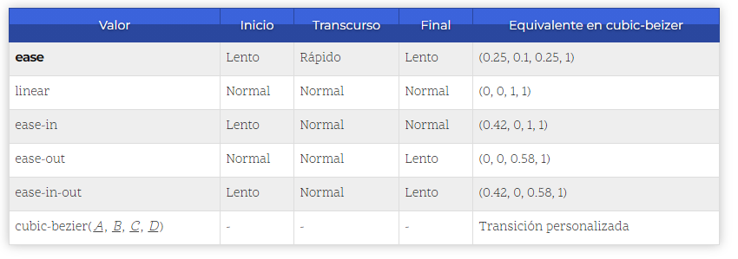
Transiciones
Los valores que puede tomar la propiedad son los siguientes:
Un valor linear siempre es constante, mientras que ease comienza suavemente, aumenta la velocidad y finaliza suavemente. Ease-in y ease-out son variaciones que van más lento al principio o al final, y ease-in-out una mezcla de ambas.
La función Cubic-Bezier() nos permite configurar con más detalle la transición.

Slide 29
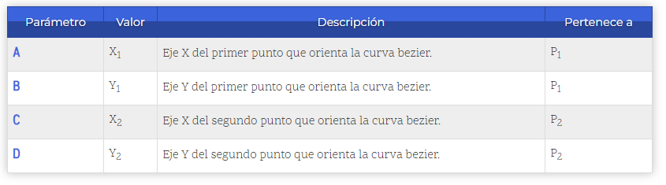
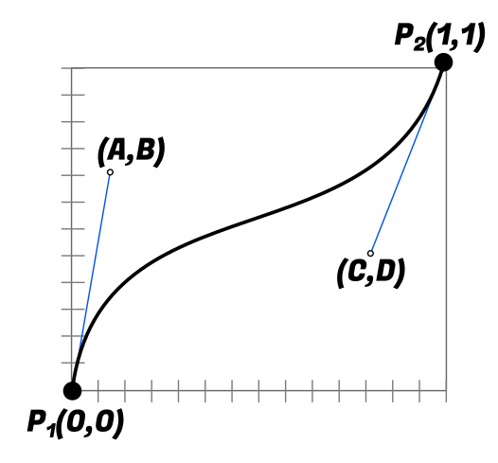
La función de tiempo Cubic-Bezier()
Es una función personalizada. Podemos asignar valores que definen la velocidad que queramos que tenga la transición. En la última columna de la tabla anterior podemos ver los valores equivalentes a cada una de las palabras clave mencionadas. En principio, el formato de la función es cubic-bezier(A, B, C, D), donde:
Simulador de Cubic-Bezier()
transition-delay nos ofrece la posibilidad de retrasar el inicio de la transición los segundos especificados.

Slide 30
Atajo: Transiciones
Como siempre, podemos resumir todas estas operaciones en una propiedad de atajo denominada transition. Los valores del ejemplo superior, se podrían escribir como se puede ver a continuación (si no necesitas algún valor, se puede omitir):
Fuente: https://lenguajecss.com/css/animaciones/transiciones/
div {
/* transition: <property> <duration> <timing-function> <delay> */
transition: all 0.2s ease-in;
}

Slide 31
Animaciones
Una animación permite que un elemento cambie gradualmente de un estilo a otro. Podemos cambiar tantas propiedades CSS como deseemos, tantas veces como sea necesario.
Las animaciones amplían el concepto de transiciones convirtiéndolo en algo mucho más flexible y potente, partiendo del mismo concepto de realizar cambios en ciertos estados inicial y final pero incorporando más estados, pudiendo realizar cambios desde un estado inicial, a un estado posterior, a otro estado posterior, y así sucesivamente. Además, esto será posible de forma automática, sin que el usuario tenga que realizar una acción concreta.
Para utilizar la animación CSS, primero debemos especificar algunos fotogramas clave (@keyframes) para la animación, que contendrán los estilos que tendrá el elemento en determinados momentos. Además tendremos que utilizar las propiedades de las animaciones, que definen el comportamiento de la misma.
Notes:
https://www.w3schools.com/cssref/css3_pr_animation-iteration-count.asp
/* CSS Syntax: animation-iteration-count: number|infinite|initial|inherit; */
/* animation-iteration-count: infinite; */

Slide 32
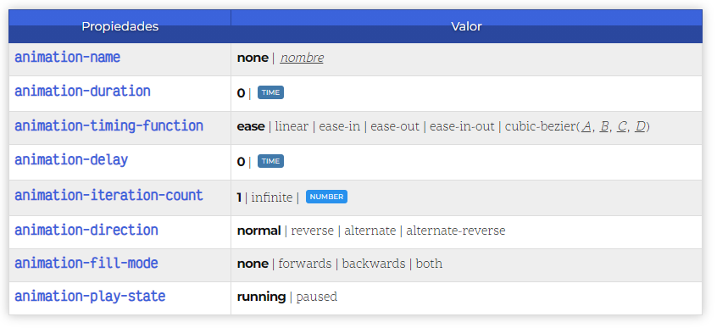
Propiedades de animación CSS
Para definir este comportamiento necesitamos conocer las siguientes propiedades CSS:
animation-name permite especificar el nombre del fotograma a utilizar. animation- duration, animation-timing-function y animation-delay funcionan exactamente igual que en transiciones.

Slide 33
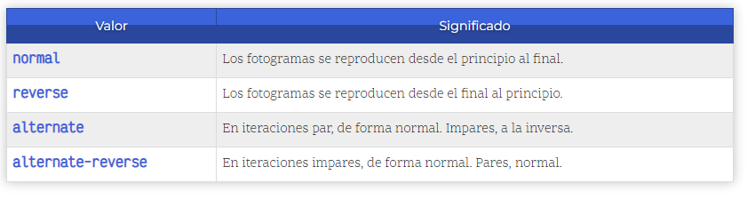
Propiedades de animación CSS
La propiedad animation-iteration-count permite indicar el número de veces que se repite la animación, pudiendo establecer un número concreto de repeticiones o indicando infinite para que se repita continuamente. Por otra parte, especificando un valor en animation-direction conseguiremos indicar el orden en el que se reproducen los fotogramas, pudiendo escoger un valor de los siguientes:

Slide 34
Propiedades de animación CSS
Por defecto, cuando se termina una animación que se ha indicado que se reproduzca sólo una vez, la animación vuelve a su estado inicial (primer fotograma).
Mediante la propiedad animation-fill-mode podemos indicar que debe mostrar la animación cuando ha finalizado y ya no se está reproduciendo; si mostrar el estado inicial (backwards), el estado final (forwards) o una combinación de ambas (both).
La propiedad animation-play-state nos permite establecer la animación a estado de reproducción (running) o pausarla (paused).

Slide 35
Atajo: Animaciones
Nuevamente, CSS ofrece la posibilidad de resumir todas estas propiedades en una sola, para hacer nuestras hojas de estilos más específicas. El orden de la propiedad de atajo sería el siguiente:
Debemos ser cuidadosos al indicar el tiempo en las propiedades de duración. Al ser una unidad diferente a las que solemos manejar (px, em, etc...) hay que especificar siempre la s, por segundos, aunque sea un valor igual a 0.
div {
/* animation: <name> <duration> <timing-function> <delay>
<iteration-count> <direction> <fill-mode> <play-state> */
animation: changeColor 5s linear 0.5s 4 normal forwards running;
}

Slide 36
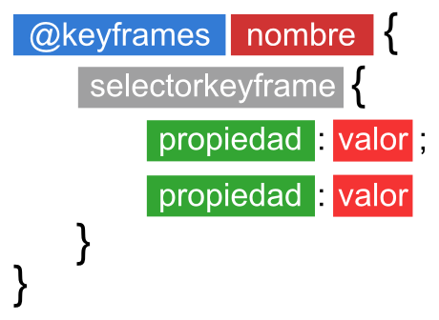
Fotogramas (keyframes)
Para definir los fotogramas de una animación utilizaremos la regla @keyframes. Primero elegimos un nombre para la animación (ya que podemos tener varias en una misma página), mientras que podremos utilizar varios selectores para definir el transcurso de los fotogramas en la animación.
div {
width: 100px;
height: 100px;
background-color: blue;
animation-name: cambiarColor;
animation-duration: 2s;
animation-delay: 1s;
/* animation: cambiarColor 2s 1s; */ }
@keyframes cambiarColor {
from {background-color: red;}
to {background-color: yellow;}
}

Slide 37
Fotogramas (keyframes)
En este ejemplo partimos de un primer fotograma con un elemento con color de fondo rojo. Si observamos el último fotograma, indicamos finalice con color de fondo verde. La regla @keyframes creará la animación intermedia para conseguir que el elemento cambie de color.
Los selectores from y to son realmente sinónimos de 0% y 100%. Al modificarlos podremos ir añadiendo nuevos fotogramas intermedios:
div {
width: 100px;
height: 100px;
background-color: blue;
animation-name: cambiarColor;
animation-duration: 2s;
animation-timing-function: ease;
animation-iteration-count: infinite;
}
@keyframes cambiarColor {
0% {background: red; width: 200px;} /* Primer fotograma */
50% {background: yellow; width: 400px;} /* Segundo fotograma */
100% {background: green; width: 600px;} /* Último fotograma */
}

Slide 38
Encadenar animaciones
Es posible encadenar múltiples animaciones, separando con comas las animaciones individuales y estableciendo un tiempo de retardo a cada animación posterior:
.animated {
animation:
moveRight 5s linear 0, /* Comienza a los 0s */
lookUp 2.5s linear 5s, /* Comienza a los 5s */
moveLeft 2s linear 7.5s, /* Comienza a los 7.5s (5 + 2.5) */
dissapear 2s linear 9.5s; /* Comienza a los 9.5s (2 + 7.5) */
}
Hemos aplicado varias animaciones a la vez, estableciendo un retardo equivalente a la suma de la duración de las animaciones anteriores, encadenando una animación con otra.+info

Slide 39
Librería de animaciones Animate.css
Podemos utilizar Animate.css para dar dinamismo a nuestro contenido. Ingresar
En pocos pasos se pueden agregar animaciones CSS a cualquier elemento con esta sencilla librería.
En la creación de cualquier contenido web resulta interesante incorporar animaciones que nos ayuden a mejorar la experiencia del usuario durante la interacción con el contenido.
Permite disponer de una gran variedad de animaciones CSS sin necesidad de crearlas nosotros mismos.
Esta librería permite conseguir que el contenido sea más atractivo y dinámico.

Slide 40
Introducción Responsive Web Design

Slide 41
Diseño Web Responsivo
El diseño web responsivo se trata de usar HTML y CSS para cambiar el tamaño, ocultar, reducir o ampliar automáticamente un sitio web, para que se vea bien en todos los dispositivos (computadoras de escritorio, tabletas y teléfonos).
Una web responsive es aquella que es capaz de adaptarse a cualquier dispositivo, ya sean computadoras, portátiles, tablets o smartphones. Y en cada uno de estos dispositivos el sitio web debe visualizarse correctamente.
El diseño responsivo se encarga precisamente de esto, de responder al tamaño de los dispositivos desde los que se visualizan los contenidos web, adaptando sus dimensiones y mostrando los componentes de manera optimizada y ordenada sin importar el tipo de soporte que sea.

Slide 42
Diseño responsivo vs Diseño adaptativo
Un diseño responsivo responde a las dimensiones del dispositivo, mientras que un diseño adaptativo se adapta, pero no necesariamente responde en todo momento, tiene cierto delay, estamos hablando casi de lo mismo. El diseño web responsivo adapta la estructura y los diferentes elementos de cada página web a las dimensiones y características de cada pantalla. Por otro lado, el diseño web adaptativo es menos flexible, y se basa en el uso de tamaños y características pre-establecidas. Las diferencias entre ambos métodos se encuentran en el proceso creativo y de diseño, en el resultado final y la experiencia del usuario.

Slide 43
Flujo (The Flow) vs Estático (Static)
Cuando una pantalla se vuelve más pequeña, el contenido comienza a crecer verticalmente ocupando más espacio, y el contenido que se encuentra debajo va a ser desplazado hacia abajo, eso se llama flujo.
Si es estático ese flujo de elementos no se desplaza, no se adapta al ancho del viewport y se pierde contenido o cierto contenido tapa a otro.

Slide 44
Unidades Relativas vs Unidades Absolutas
La densidad de píxeles de cada dispositivo puede variar, por eso necesitamos unidades que sean flexibles y funcionen sin importar el dispositivo. Ahí es donde las unidades relativas como los porcentajes son útiles. Entonces, hacer algo con un 50% de ancho significa que siempre ocupará la mitad de la pantalla (viewport, el tamaño de la ventana del navegador abierta), independientemente del dispositivo.

Slide 45
Valores Mínimos y Máximos
En un celular nos puede interesar que determinado contenido ocupe todo el ancho de la pantalla, pero al pasar a un TV 4K podríamos cambiar de idea. Por ejemplo podríamos tener un width: 100%, pero con un max width: 1000px.
En un celular, las imágenes pueden tener un ancho diferente a las que vemos en otras pantallas. El alto no importa tanto en mobile, porque podemos scrollear.

Slide 46
Puntos de corte (Breakpoints)
Estos puntos de corte permiten al diseño cambiar en determinados puntos, por ejemplo, en un monitor podemos tener 3 columnas, pero sólo 1 en un celular (que es más angosto). Estos puntos de quiebre se crean con los media queries, que nos permiten determinar que si el mínimo del ancho de la pantalla tiene un valor en lugar de otro, en vez de distribuir el contenido en tres columnas colocarlo en una sola, con varias filas.

Slide 47
Objetos anidados (Nested Objects)
Tener muchos objetos que dependan de otros puede ser difícil de controlar, sin embargo, agruparlos en contenedores nos puede simplificar las cosas.
¿Por qué usamos contenedores? Porque a la hora de pensar contenido responsive nos va a facilitar posicionar un grupo de elementos en otro lugar.

Slide 48
Mobile first vs Desktop first
Mobile first: Primero nos enfocamos en dispositivos móviles y luego pensamos en otros.
Desktop first: Primero nos enfocamos en dispositivos de escritorio, y luego pensamos en otros.
Estadísticamente, los dispositivos móviles son mayoritariamente los que acceden a los sitios Web. Los dispositivos de escritorio tienden a utilizarse cada vez menos.

Slide 49
Bitmaps vs Vectors
Bitmaps: JPG, PNG, GIF. Recomendadas para muchos detalles y efectos.
Vectors: SVG (gráficos basados en vectores escalables), si voy a mostrar un ícono uso Icon Fonts, que son más livianos, pero algunos exploradores viejos no los soportan.

Slide 50
Texto responsivo
Recordemos que el tamaño del texto se puede configurar con una unidad "vw", que es el "ancho de la ventana gráfica". De esa forma, el tamaño del texto seguirá el tamaño de la ventana del navegador.
Viewport es el tamaño de la ventana del navegador.
1vw = 1% del ancho de la ventana gráfica.
<h1 style="font-size:10vw">Hello World</h1>

Slide 51
System Font vs WebFonts
Fuentes de la Web: son descargadas por lo que, cuantas más haya, más lento cargará el sitio.
Fuentes del Sistema: más rápidas, pero si NO están en el cliente navegador del usuario se usa una por defecto.
Cuando estamos trabajando con dispositivos móviles tenemos que tener en cuenta que todo se carga.

Slide 52
Imágenes responsivas
Las imágenes responsivas son imágenes que se escalan bien para adaptarse a cualquier tamaño de navegador.
Si la propiedad CSS width se establece en 100%, la imagen responderá y se ampliará y reducirá.
Una imagen grande puede ser perfecta en una pantalla de computadora grande, pero inútil en un dispositivo pequeño. ¿Por qué cargar una imagen grande cuando tiene que reducirla de todos modos? Para reducir la carga, o por cualquier otro motivo, puede utilizar media queries para mostrar diferentes imágenes en diferentes dispositivos. +info

Slide 53
Material extra

Slide 54
Artículos de interés
Más información sobre selectores: https://www.w3.org/wiki/CSS_/_Selectores_CSS https://lenguajecss.com/css/selectores/selectores-avanzados/ https://www.w3schools.com/cssref/css_selectors.asp
Transformaciones en 2D: https://www.w3schools.com/css/css3_2dtransforms.asp
Transiciones en 3D: https://www.w3schools.com/css/css3_transitions.asp
Librería Animate.css https://blog.interactius.com/utilizando-animate-css-para-dar-dinamismo-a-nuestro-contenido-64d280d4d119 http://www.elpadawan.com/css/animatecss

Slide 55
Artículos de interés
Puntos de corte (Breakpoints) https://www.w3schools.com/howto/howto_css_media_query_breakpoints.asp
https://getflywheel.com/layout/css-breakpoints-responsive-design-how-to/
Más sobre SVG: https://desarrolloweb.com/articulos/que-es-svg.html
Propiedades y tipos de display: https://www.w3schools.com/cssref/pr_class_display.asp

Slide 56
Tarea para el Proyecto:
Agregar efectos al menú de navegación. Podrá aprovechar las pseudoclases vistas en la clase de hoy.

Slide 57
No te olvides de dar el presente

Slide 58
Recordá:
Revisar la Cartelera de Novedades.
Hacer tus consultas en el Foro.
Realizar los Ejercicios obligatorios.
Todo en el Aula Virtual.

Slide 59
Muchas gracias por tu atención.
Nos vemos pronto

